Slide 1
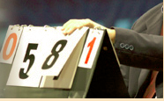
Commission Arbitrage 08/01/2018

Slide 2
ORDRE DU JOUR
1 Nomination aux grades arbitre et Juge-Arbitre
2 Arbitres : Désignation pour compétitions
3 Règles du Jeu
4 En 11 points gagnants……
5 Juges-arbitres : Désignation phase 2
6 Galette des rois

Slide 3
NOMINATION GRADE ARBITRE ET JUGE-ARBITRE
ARBITRES REGIONAUX
FRAYSSE Gatien
LACLE Mickael
GUILLERMINET JJ
ARBITRE DE CLUB
GANDILHON Alexandre
J.A 1er degré
RASOLDIER Nicolas
ROUSSEAU Pascal
WOLINER Romain

Slide 4
Arbitres : Désignation pour compétitions
Top Régional Détection
13 janvier 2018 à ST Avertin
Critérium Fédéral N1 DAMES Joué-Lès-Tours
17 et 18 Mars 2018 : 12 arbitres par journée
Championnat de France Handisports Joué-Lès-T.
19 et 20 Mai 2018 : 12 arbitres par journée

Slide 5
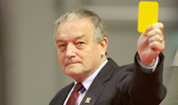
Règles du jeu
RAPPELS :
En nationale le J.A. est présent 1 heure avant.
Attention aux mutés 2ème phase
Contrôlez les licences
Comportement des joueurs
Nationale 1 et 2 : A.R. à minima

Slide 6
RAPPEL DE LA CFA

Slide 7
QUIZZ
6 QUESTIONS AR
5 QUESTIONS JA 1
15 MINUTES

Slide 8
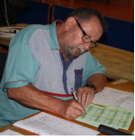
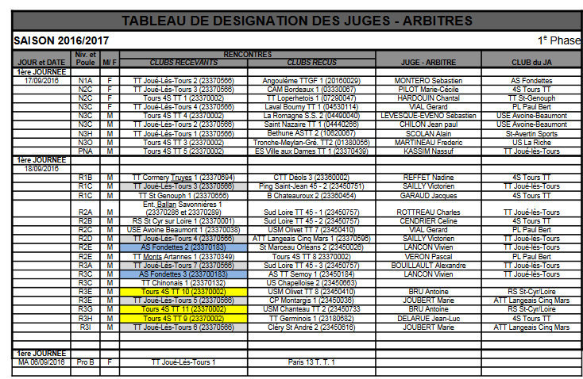
Juges-arbitres : Désignation phase 2

Slide 9
COMMISSION ARBITRAGE
MERCI
POUR VOTRE PARTICIPATION

